Slide 1
Ειδικές Ιατρικές Εφαρμογές
Ανοικτά Ακαδημαϊκά Μαθήματα στο ΤΕΙ Αθήνας
Ενότητα 10: Καρδιοχειρουργικές παθήσεις
Δρ. Νικόλαος Δ. Θαλασσινός, Επίκουρος Καθηγητής
Χειρουργός Θώρακος
Τμήμα Ραδιολογίας - Ακτινολογίας
Το περιεχόμενο του μαθήματος διατίθεται με άδεια Creative Commons εκτός και αν αναφέρεται διαφορετικά | Το έργο υλοποιείται στο πλαίσιο του Επιχειρησιακού Προγράμματος «Εκπαίδευση και Δια Βίου Μάθηση» και συγχρηματοδοτείται από την Ευρωπαϊκή Ένωση (Ευρωπαϊκό Κοινωνικό Ταμείο) και από εθνικούς πόρους.

Slide 2
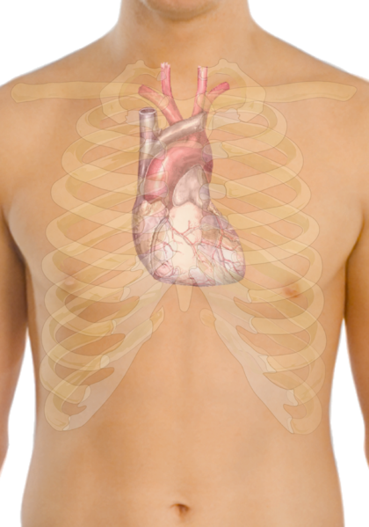
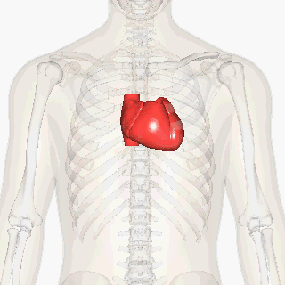
Ανατομία της καρδιάς 1/3
“Surface anatomy of the heart”, από Mikael διαθέσιμο ως κοινό κτήμα
“Heart rotating”, από CFCF διαθέσιμο με άδεια CC BY-SA 2.1 JP

Slide 3
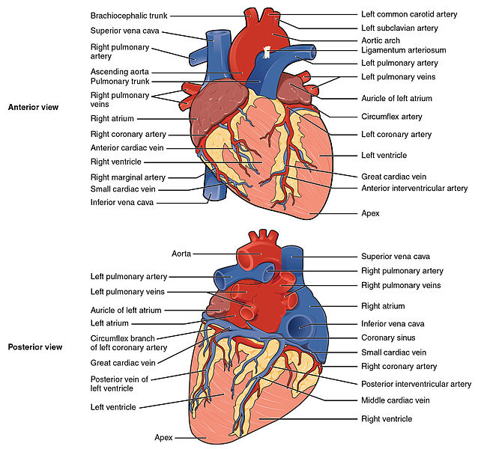
Ανατομία της καρδιάς 2/3
“2005 Surface Anatomy of the Heart”, από CFCF διαθέσιμο με άδεια CC BY 3.0

Slide 4
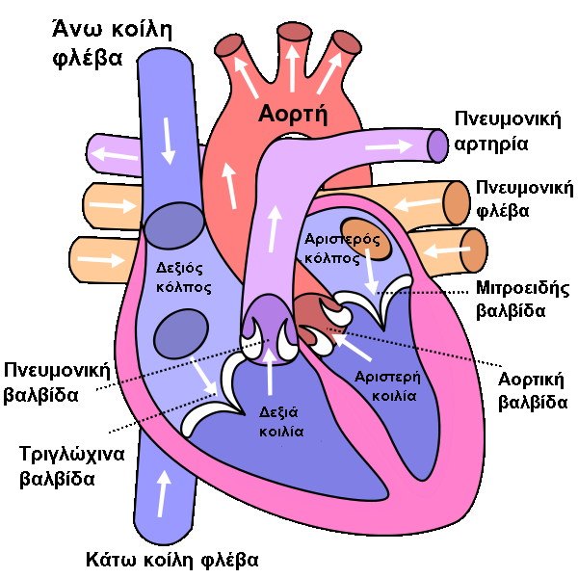
Ανατομία της καρδιάς 3/3
“Diagram of the human heart (cropped) el”, από Dada διαθέσιμο με άδεια CC BY-SA 3.0

Slide 5
Μηχανή εξωσωματικής κυκλοφορίας
Αποτελείται από:
Μια αντλία παροχής αρτηριακού αίματος,
Τον οξυγονωτή,
Δύο αντλίες για την αναρρόφηση του αίματος από το χειρουργικό πεδίο (στεφανιαίες αναρροφήσεις),
Την αντλία αποσυμπίεσης της αριστερής κοιλίας,
Την αντλία χορήγησης της καρδιοπληγίας,
Την συσκευή ψύξης – επαναθέρμανσης του ασθενή.

Slide 6
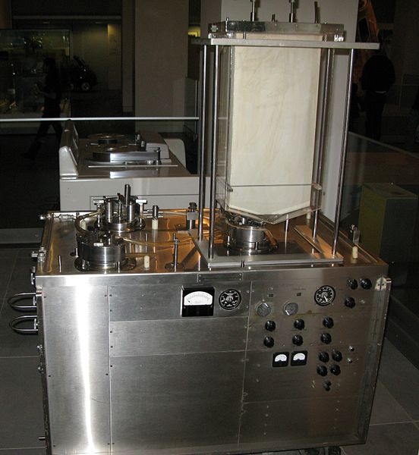
Μηχανές εξωσωματικής κυκλοφορίας 1/4
Μηχανή εξωσωματικής κυκλοφορίας του 1958 του Londons middlesex hospital (science museum London)
“1955 heart lung machine”, από Geni διαθέσιμο με άδεια CC BY-SA 4.0

Slide 7
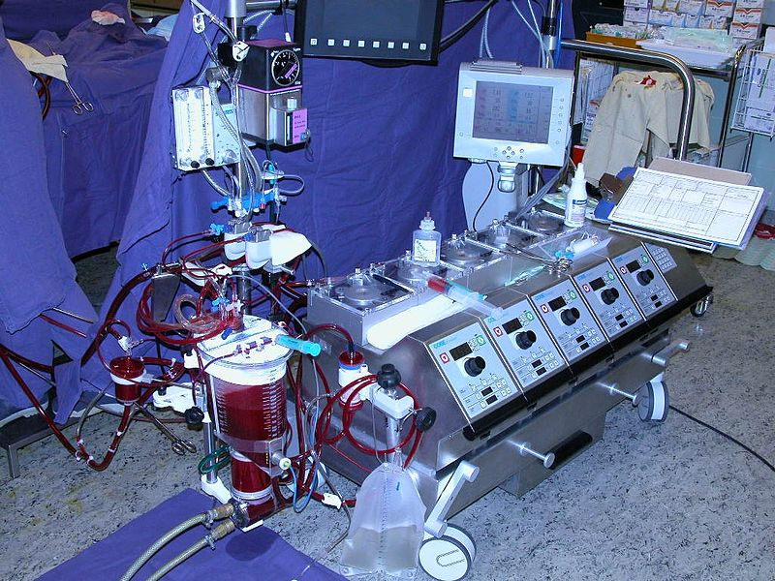
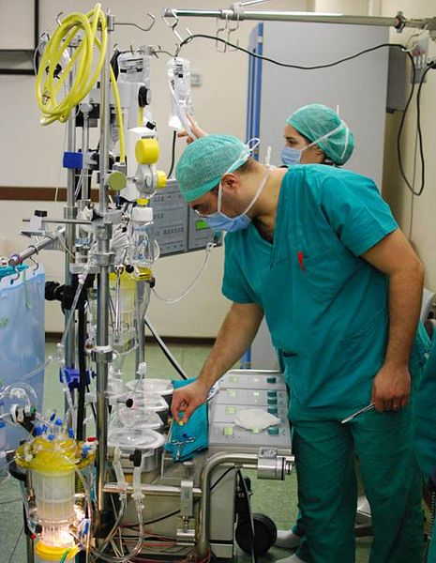
Μηχανές εξωσωματικής κυκλοφορίας 2/4
Σύγχρονη μηχανή εξωσωματικής κυκλοφορίας
Ο τεχνικός σε δράση
“Szív-tüdő készülék”, από Wegyor διαθέσιμο με άδεια CC BY 2.5
“Perfusionist opearting heart lung machine”, από Pfree2014 διαθέσιμο με άδεια CC BY-SA 4.0

Slide 8
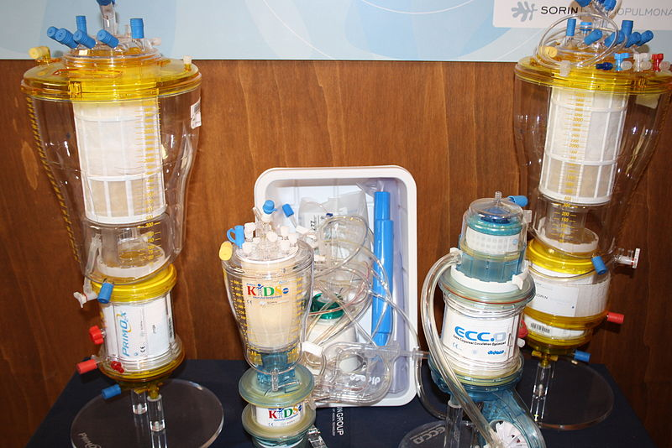
Μηχανές εξωσωματικής κυκλοφορίας 3/4
Οξυγονωτές μηχανής εξωσωματικής κυκλοφορίας
“Prodotti Biomedicali”, από Mr Vacchi διαθέσιμο με άδεια CC BY-SA 3.0

Slide 9
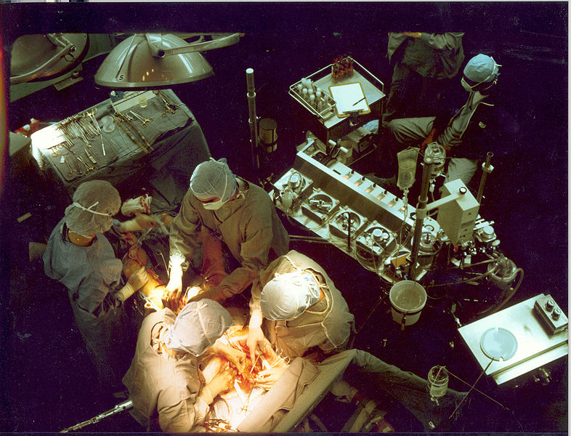
Μηχανές εξωσωματικής κυκλοφορίας 4/4
Ολόκληρη η καρδιοχειρουργική ομάδα σε δράση
“Coronary artery bypass surgery Image 657C-PH”, από Morning2k διαθέσιμο ως κοινό κτήμα

Slide 10
Παράμετροι που παρακολουθούνται κατά τη διάρκεια της εξωσωματικής κυκλοφορίας
Συστηματικά παρακολουθούνται: Το ΗΚΓ, η αρτηριακή πίεση, η ΚΦΠ, η αρτηριακή παροχή και η παροχή των στεφανιαίων αναρροφήσεων από το μηχάνημα της εξωσωματικής κυκλοφορίας (Ε/Κ), η θερμοκρασία του σώματος, του κυκλοφορούμενου αίματος και του νερού του μηχανήματος ψύξης – επαναθέρμανσης.
Περιοδικά παρακολουθούνται: Οι ηλεκτρολύτες, η οξεοβασική ισορροπία και ο αιματοκρίτης (Hct) του ασθενούς, η αποβολή ούρων, η θερμοκρασία του μυοκαρδίου και οι πνευμονικές αντιστάσεις.

Slide 11
Παράμετροι και συστήματα που παρακολουθούνται στον κ/χ ασθενή στη ΜΕΘ
Αναπνευστικό.
Κυκλοφορικό.
Νεφρική και Ηπατική λειτουργία.
Νευρικό σύστημα – Ψυχική σφαίρα.
Μεταβολισμός.
Χορήγηση υγρών.

Slide 12
Άμεσες επιπλοκές μετά από εγχειρήσεις ανοικτής καρδιάς 1/2
Μετεγχειρητική αιμορραγία.
Καρδιακός επιπωματισμός.
Σύνδρομο Χαμηλής Καρδιακής Παροχής – Καρδιακή ανεπάρκεια.
Αρρυθμίες.
Καρδιακή ανακοπή.
Αναπνευστική ανεπάρκεια.
Νεφρική ανεπάρκεια.
Επιπλοκές από το πεπτικό.
Επιπλοκές από το ΚΝΣ.

Slide 13
Άμεσες επιπλοκές μετά από εγχειρήσεις ανοικτής καρδιάς 2/2
Επιληπτικές κρίσεις.
Διεγχειρητικό έμφραγμα.
Αναιμία.
Αρτηριακή υπέρταση.
Πυρετός .
Σύνδρομο μετά περικαρδιοτομή.
Σύνδρομο μετά εξωσωματική κυκλοφορία.
Ενδοκαρδίτιδα.

Slide 14
Στεφανιαία Νόσος Ενδείξεις για χειρουργική αντιμετώπιση
Η χρόνια σταθερή ανθεκτική στηθάγχη (αποτυχία αντιμετώπισης με καρδιολογικές επεμβατικές παρεμβάσεις ή φάρμακα).
Η ασταθής στηθάγχη η οποία δεν ανταποκρίνεται στην φαρμακευτική αγωγή.
Η νόσος του στελέχους της αριστερής στεφανιαίας αρτηρίας.
Οι επιπλοκές του εμφράγματος του μυοκαρδίου.
Οι υποτροπιάζουσες ανθεκτικές κοιλιακές αρρυθμίες.

Slide 15
Στεφανιαία Νόσος Μετεγχειρητικές επιπλοκές
Οι άμεσες επιπλοκές των επεμβάσεων ανοικτής καρδιάς.
Διαπύηση στερνικού τραύματος – τραύματος σαφηνεκτομής.
Υποτροπή στηθάγχης.

Slide 16
Στεφανιαία Νόσος Νεότερες τεχνικές επαναιμάτωσης
Επεμβάσεις με πάλλουσα καρδιά χωρίς τη χρήση εξωσωματικής κυκλοφορίας (γνωστές τεχνικές από παλιά που τώρα τυγχάνουν ευρείας εφαρμογής).
Επεμβάσεις με ελάχιστα επεμβατικές τεχνικές
MIDCAB,
VACABG.
Χρήση LASER.
Υβριδικές τεχνικές – ρομποτική χειρουργική (στάδιο κλινικής έρευνας).

Slide 17
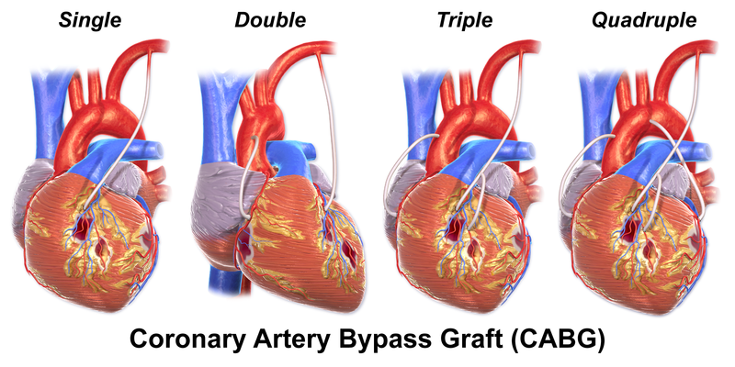
Αορτοστεφανιαία παράκαμψη (Bypass) 1/5
Απλό
Διπλό
Τριπλό
Τετραπλό
“Blausen 0152 CABG All”, από BruceBlaus διαθέσιμο με άδεια CC BY 3.0

Slide 18
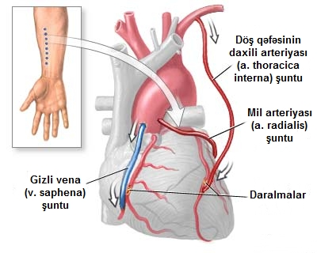
Αορτοστεφανιαία παράκαμψη (Bypass) 2/5
Χρήση κερκιδικής αρτηρίας σαν μόσχευμα
“Aorta koronar şuntlama”, από MrArifnajafov διαθέσιμο με άδεια CC BY 3.0

Slide 19
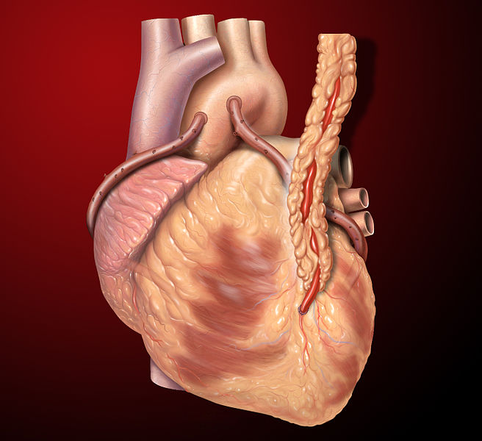
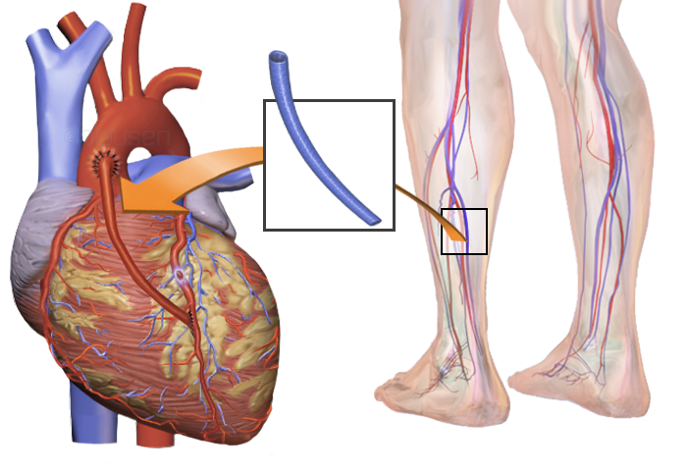
Αορτοστεφανιαία παράκαμψη (Bypass) 3/5
Λήψη σαφηνούς φλέβας σαν μόσχευμα
Τοποθέτηση φλεβικών μοσχευμάτων
“Blausen 0466 Heart Bypass Surgery”, από Dcoetzee διαθέσιμο με άδεια CC BY 3.0
“Heart saphenous coronary grafts”, από Sevela.p διαθέσιμο με άδεια CC BY 2.5

Slide 20
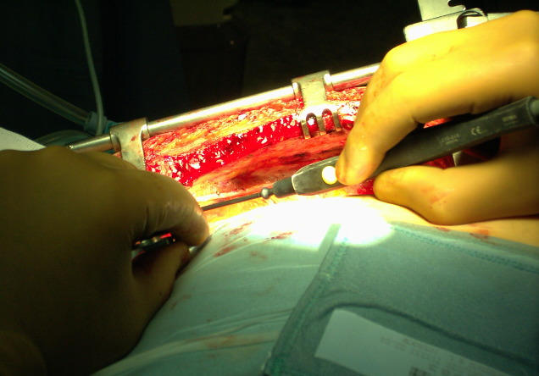
Αορτοστεφανιαία παράκαμψη (Bypass) 4/5
Λήψη μοσχεύματος έσω μαστικής αρτηρίας
“Preparation arteria mammaria interna”, από MrArifnajafov διαθέσιμο με άδεια CC BY 3.0

Slide 21
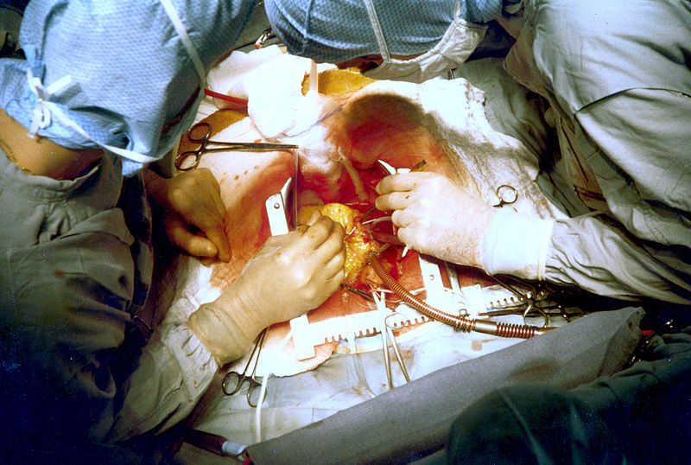
Αορτοστεφανιαία παράκαμψη (Bypass) 5/5
Τοποθέτηση μοσχεύματος
“Coronary artery bypass surgery Image 657B-PH”, από PhilippN διαθέσιμο ως κοινό κτήμα

Slide 22
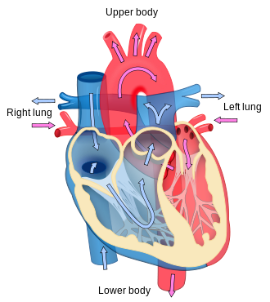
Καρδιακές βαλβίδες 1/2
Πνευμονική μηνοειδής βαλβίδα
Δεξιά κΚ (τριγλώχιν)
βαλβίδα
Αορτική
μηνοειδής βαλβίδα
Τενόντιες χορδές
Αριστερή κΚ
(μητροειδής) βαλβίδα
θηλοειδής μυς
“Heart diagram blood flow en”, από Eug διαθέσιμο με άδεια CC BY-SA 3.0

Slide 23
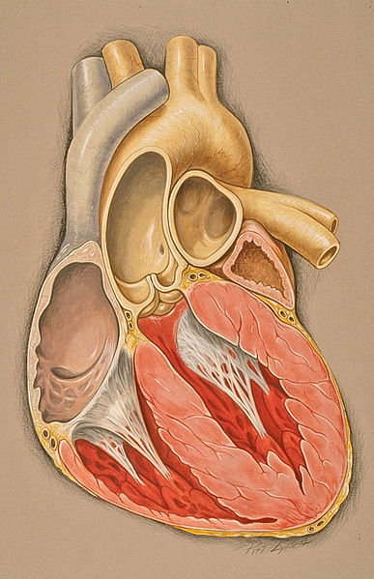
Καρδιακές βαλβίδες 2/2
Κολποκοιλιακές βαλβίδες
“Heart anterior view coronal section”, από Sevela.p διαθέσιμο με άδεια CC BY 2.5

Slide 24
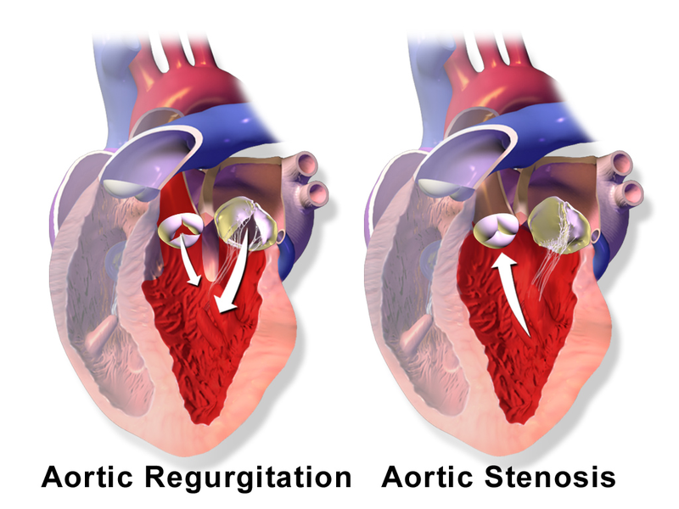
Παθήσεις της αορτικής βαλβίδας 1/6
Αορτική ανεπάρκεια
Αορτική στένωση
“Blausen 0041 AorticValve RegurgitationvsStenosis”, από BruceBlaus διαθέσιμο με άδεια CC BY 3.0

Slide 25
Παθήσεις της αορτικής βαλβίδας 2/6
Στένωση Αορτικής Βαλβίδας
Αίτια | Συμπτώματα
Εκφύλιση Ρευματικός πυρετός Συγγενής βλάβη | Στηθάγχη Ζάλη Συγκοπτικά επεισόδια Δύσπνοια Πνευμονικό οίδημα Αιφνίδιος θάνατος

Slide 26
Παθήσεις της αορτικής βαλβίδας 3/6
Ανεπάρκεια Αορτικής Βαλβίδας
Αίτια | Συμπτώματα
Εκφύλιση Αορτικά ανευρύσματα Ενδοκαρδίτιδα | Ασυμπτωματικοί αρχικά Δυσφορία Έκτοπες συστολές Συμπτώματα Αρ. καρδιακής ανεπάρκειας (Δύσπνοια-ορθόπνοια, παροξυσμική δέσπνοια) Πνευμονικό οίδημα

Slide 27
Παθήσεις της αορτικής βαλβίδας 4/6
Θεραπεία:
1) Χειρουργική αντικατάσταση της βαλβίδας με βιολογική, μηχανική ή όμοιο μόσχευμα.
2) Διαδερμική εμφύτευση βαλβίδας με τη βοήθεια καθετήρα.

Slide 28
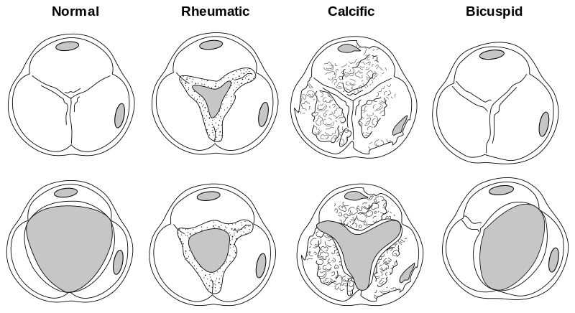
Παθήσεις της αορτικής βαλβίδας 5/6
Φυσιολογική
Ρευματική
Ασβεστωμένη
Διγλώχιν
Παθολογία αορτικής βαλβίδας
“Aortic valve pathology (CardioNetworks ECHOpedia)”, από Smallbot διαθέσιμο με άδεια CC BY-SA 3.0

Slide 29
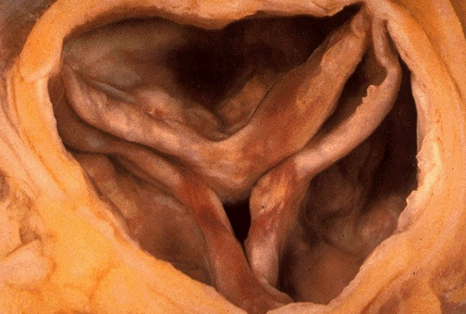
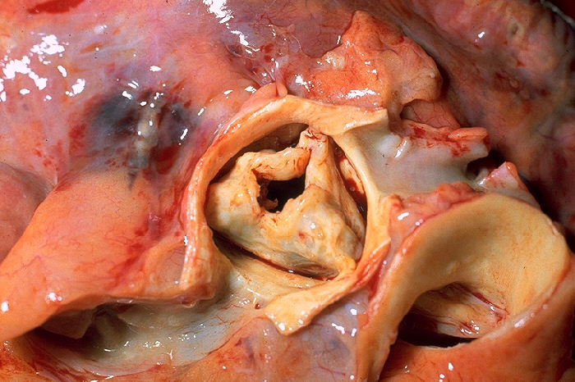
Παθήσεις της αορτικής βαλβίδας 6/6
Φυσιολογική βαλβίδα
Στένωση αορτικής βαλβίδας ρευματικής αιτιολογίας
“Valve Ao Anat”, από Pezard διαθέσιμο με άδεια CC BY-SA 3.0
“Aortic stenosis rheumatic, gross pathology 20G0014 lores”, από Patho διαθέσιμο ως κοινό κτήμα

Slide 30
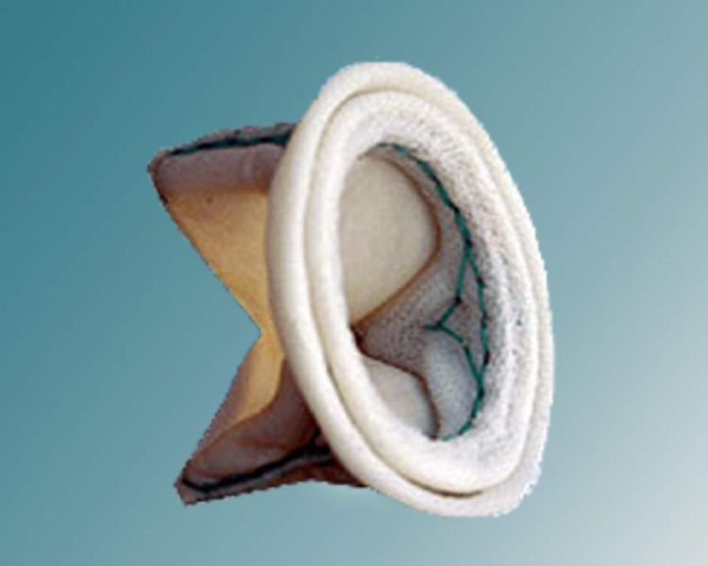
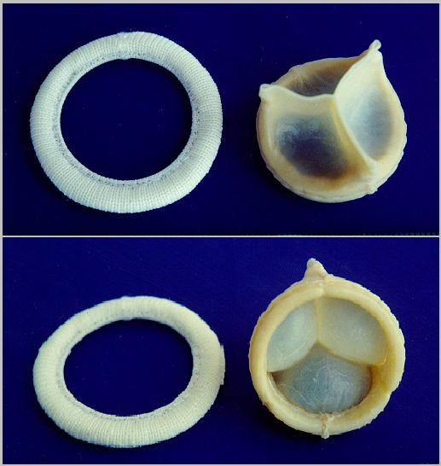
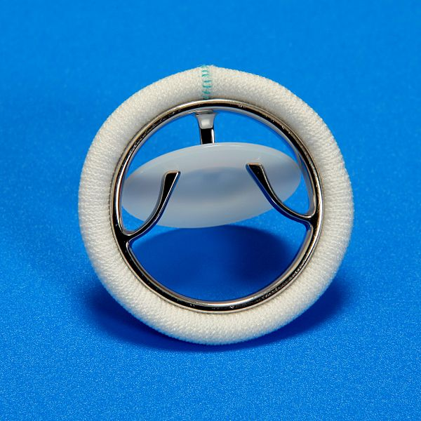
Τεχνητές βαλβίδες
Βιολογικές βαλβίδες
Μηχανική βαλβίδα
“Artificial biological heart valve”, από Stif Komar διαθέσιμο με άδεια CC BY-SA 3.0
“BiologicalValves”, από Robertolyra διαθέσιμο με άδεια CC BY-SA 3.0
“Chitra Valve”, από Phulwari28 διαθέσιμο με άδεια CC BY-SA 3.0

Slide 31
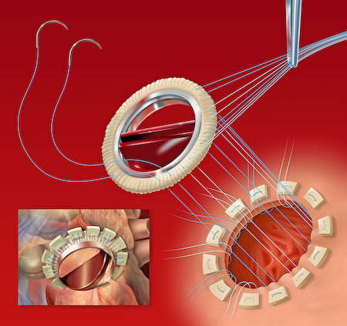
Τοποθέτηση τεχνητής βαλβίδας
“Artificial heart valves”, από Patrick J. Lynch διαθέσιμο με άδεια CC BY 2.0

Slide 32
Αντικατάσταση αορτικής βαλβίδας
Aortic Valve Replacement

Slide 33
Διαδερμική τοποθέτηση αορτικής βαλβίδας λόγω στένωσης
TAVR heart procedure for inoperable aortic stenosis

Slide 34
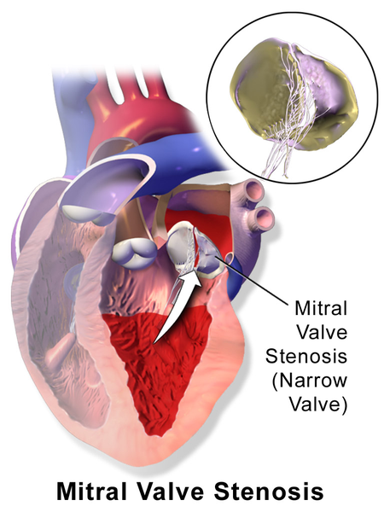
Παθήσεις της μιτροειδούς βαλβίδας 1/7
“Blausen 0648 MitralValveStenosis”, από BruceBlaus διαθέσιμο με άδεια CC BY 3.0

Slide 35
Παθήσεις της μιτροειδούς βαλβίδας 2/7
Στένωση μιτροειδούς βαλβίδας
Αίτια | Συμπτώματα
Στρεπτοκοκκικές λοιμώξεις Βακτηριακή ενδοκαρδίτιδα Μύξωμα Αρ. κόλπου | Δύσπνοια στην κόπωση Βήχας Ορθόπνοια Πνευμονικό οίδημα Οιδήματα Ηπατομεγαλία Καρδιακές αρρυθμίες Εμβολικά επεισόδια Στηθαγχικές κρίσεις Ενδοκαρδίτιδα

Slide 36
Παθήσεις της μιτροειδούς βαλβίδας 3/7
Ανεπάρκεια μιτροειδούς βαλβίδας
Αίτια | Συμπτώματα
Στρεπτοκοκκικές λοιμώξεις Ρευματικός πυρετός Ρήξη θηλοειδούς μυός (επιπλοκή ΟΕΜ) Μυξωματώδης εκφύλιση γλωχίνων Συγγενείς δυσπλασίες Πρόπτωση μιτροειδούς | Αρχικά ασυμπτωματική Δύσπνοια στην κόπωση Βήχας Ορθόπνοια Πνευμονικό οίδημα Οιδήματα Ηπατομεγαλία Αιμοπτύσεις

Slide 37
Παθήσεις της μιτροειδούς βαλβίδας 4/7
Χειρουργική Θεραπεία:
Αρχικά βαλβιδοπλαστική και επί αποτυχίας ή υποτροπής, αντικατάσταση με εμφυτεύσιμη βαλβίδα.

Slide 38
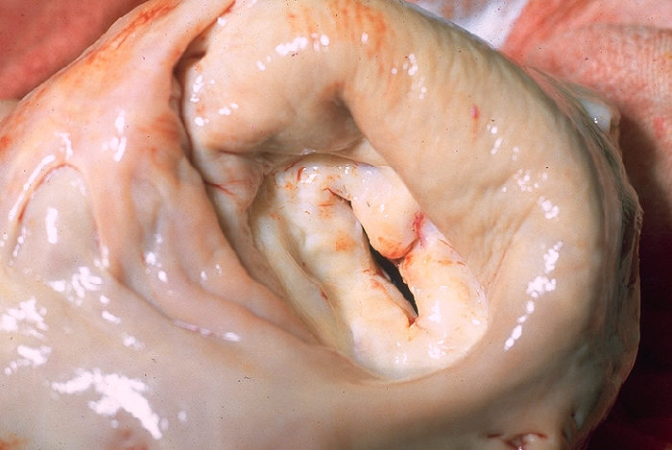
Παθήσεις της μιτροειδούς βαλβίδας 5/7
Στένωση μιτροειδούς
“Mitral stenosis, gross pathology 20G0015 lores”, από Patho διαθέσιμο ως κοινό κτήμα

Slide 39
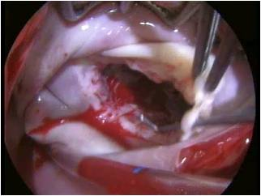
Παθήσεις της μιτροειδούς βαλβίδας 6/7
Ανεπάρκεια μιτροειδούς από ρήξη θηλοειδούς μυός
“Preop view Mitral valve Dr Sáez de Ibarra”, από Natxo1968 διαθέσιμο με άδεια CC BY-SA 3.0

Slide 40
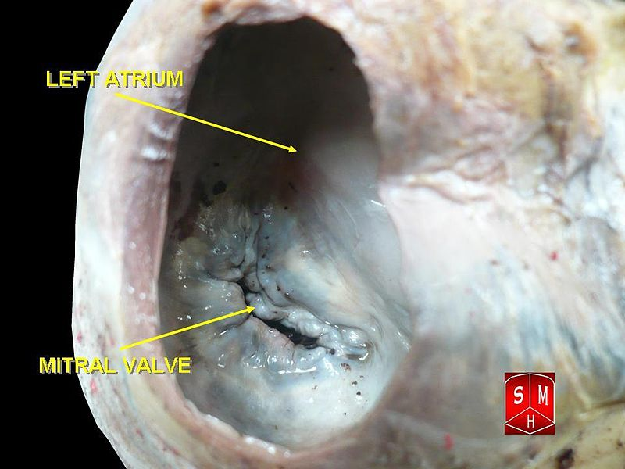
Παθήσεις της μιτροειδούς βαλβίδας 7/7
βαλβιδοπλαστική
“Mitral valve”, από Anatomist90 διαθέσιμο με άδεια CC BY-SA 3.0

Slide 41
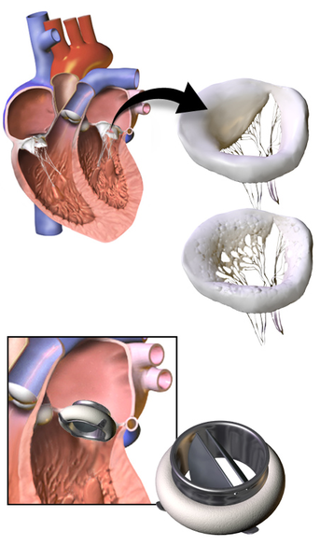
Αποκατάσταση μιτροειδούς βαλβίδας με τεχνητή
“Blausen 0056 ArtificialHeartValve”, από BruceBlaus διαθέσιμο με άδεια CC BY 3.0

Slide 42
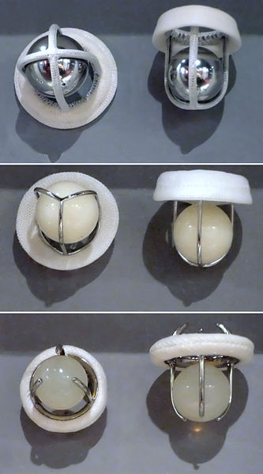
Μηχανικές βαλβίδες καρδιάς τύπου Starr-Edwards
“Prosthetic Cardiac Ball Valves”, από DrJunge διαθέσιμο με άδεια CC BY 3.0

Slide 43
Παθήσεις της τριγλώχινας βαλβίδας 1/3
Ανεπάρκεια τριγλωχίνας
Αίτια | Συμπτώματα
Δευτεροπαθής συνοδός ανεπάρκειας μιτροειδούς Μυξωματώδης εκφύλιση γλωχίνων σε τοξικομανείς | Περιφερικά οιδήματα Οιδήματα βλεφάρων Ασκίτης

Slide 44
Παθήσεις της τριγλώχινας βαλβίδας 2/3
Στένωση τριγλωχίνας
Αίτια | Συμπτώματα
Ρευμ. Πυρετός όγκοι Δ. κόλπου Καρκινοειδές Ενδοκαρδίτιδα ιατρογενής | Οιδήματα Περιφερικά Βλεφάρων Ασκίτης

Slide 45
Παθήσεις της τριγλώχινας βαλβίδας 3/3
Χειρουργική Θεραπεία:
Βαλβιδοπλαστική. Αντικατάσταση με βιολογικό μόσχευμα μόνο σε ανεπανόρθωτη καταστροφή της.

Slide 46
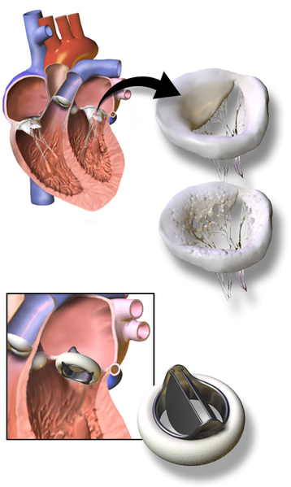
Εμφυτεύσιμες βαλβίδες στις επίκτητες βαλβιδοπάθειες 1/2
Είδη εμφυτεύσιμων βαλβίδων στις επίκτητες βαλβιδοπάθειες
Α) Μηχανικές Τύπου Starr- Edwards Τύπου Bjork- Shiley Τύπου St jude Τύπου Medtronic
“Prosthetic Cardiac Ball Valves”, από DrJunge διαθέσιμο με άδεια CC BY 3.0
“Blausen 0056 ArtificialHeartValve”, από BruceBlaus διαθέσιμο με άδεια CC BY 3.0

Slide 47
Εμφυτεύσιμες βαλβίδες στις επίκτητες βαλβιδοπάθειες 2/2
ΕΙΔΗ ΕΜΦΥΤΕΥΣΙΜΩΝ ΒΑΛΒΙΔΩΝ ΣΤΙΣ ΕΠΙΚΤΗΤΕΣ ΒΑΛΒΙΔΟΠΑΘΕΙΕΣ
Β) Βιολογικές από χοίρειο περικάρδιο από βόρειο περικάρδιο
Γ) Ομοιομοσχεύματα
“BiologicalValves”, από Robertolyra διαθέσιμο με άδεια CC BY-SA 3.0

Slide 48
Καρδιακή βηματοδότηση 1/3
Ενδείξεις Βηματοδότησης
Προσωρινή
Βραδυκαρδία από: Φάρμακα ,
Οξύ έμφραγμα μυοκαρδίου,
Καρδιακός καθετηριασμός,
Χειρουργικές επεμβάσεις.
Μόνιμη:
Σύνδρομο νοσούντος φλεβοκόμβου,
Κολποκοιλιακός αποκλεισμός,
Έλεγχος ταχυκαρδιών.

Slide 49
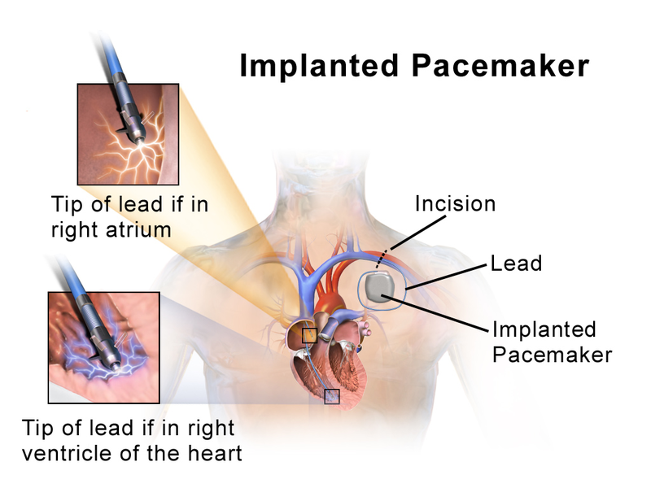
Καρδιακή βηματοδότηση 2/3
“Blausen 0696 PacemakerPlacement”, από BruceBlaus διαθέσιμο με άδεια CC BY 3.0

Slide 50
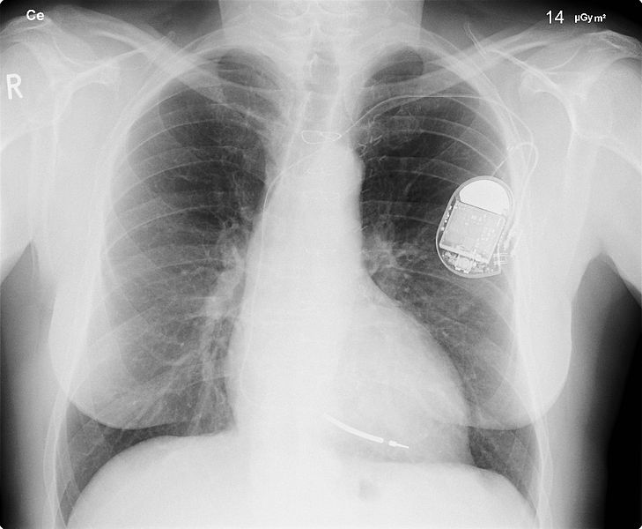
Καρδιακή βηματοδότηση 3/3
“Herzschrittmacher auf Roentgenbild”, από Sunzi99 διαθέσιμο με άδεια CC BY 3.0

Slide 51
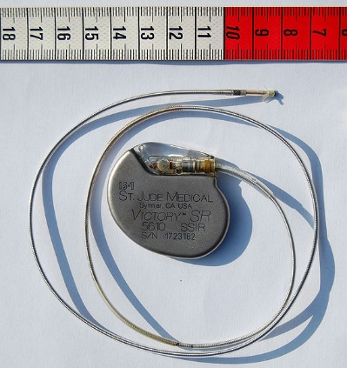
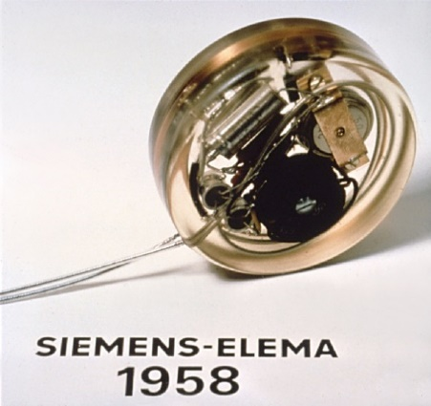
Είδη βηματοδοτών
Κολπικοί.
Κοιλιακοί.
Κολποκοιλιακοί.
Αντιταχυκαρδιακοί.
Με δυνατότητα απινίδωσης.
Προσαρμοζόμενοι στις μεταβολικές ανάγκες του ασθενή.
“St Jude Medical pacemaker with ruler”, από Stevenfruitsmaak διαθέσιμο με άδεια CC BY 3.0
“First pacemaker (Siemens-Elema 1958)”, από DrJunge διαθέσιμο με άδεια CC BY 3.0

Slide 52
Όγκοι του περικαρδίου
Καλοήθεις όγκοι
Τεράτωμα Αιμαγγείωμα Λίπωμα Λειομύωμα
Κακοήθες όγκοι
Μεσοθηλίωμα Σάρκωμα Μεταστατικοί όγκοι

Slide 53
Όγκοι της καρδιάς
Καλοήθεις όγκοι
Μύξωμα (κυρίως στον Αρ. κόλπο)
Κακοήθεις όγκοι
Σαρκώματα Μεταστατικοί όγκοι

Slide 54
Οξείες - χρόνιες περικαρδίτιδες
Συμπτώματα - Σημεία | Διαγνωστικές Εξετάσεις
Προκάρδιο άλγος που ανακουφίζεται με κάμψη του κορμού προς τα εμπρός Παράδοξος σφυγμός Ήχος τριβής Καρδιακός επιπωματισμός (παρεμπόδιση πλήρωσης κοιλιών) | Α/α Θώρακα Αύξηση μεγέθους καρδιάς ΗΚΓ: Χαμηλά δυναμικά – χαρακτηριστική ανάσπαση QRS Υπερηχογράφημα: προσδιορισμός ποσότητας υγρού και στοιχείων επιπωματισμού

Slide 55
Χρόνια συμπιεστική περικαρδίτιδα
Συμπτώματα - Σημεία | Διαγνωστικές Εξετάσεις
Καταβολή – Κόπωση Μυϊκή αδυναμία Οιδήματα Τροφονευρωτικές αλλοιώσεις των άκρων | Α/α Θώρακα: Αποτιτάνωση περικαρδίου (Profil) ΗΚΓ: χαμηλά δυναμικά Υπερηχογράφημα: πάχυνση περικαρδίου

Slide 56
Διαχωριστικά ανευρύσματα (συμπτωματολογία)
Διαχωριστικά ανευρύσματα (συμπτωματολογία)
Οξύς θωρακικός πόνος με αντανάκλαση στη ράχη Υπέρταση Ταχυκαρδία Ανησυχία Έκπτωση πολλών οργάνων Απουσία περιφερικών σφύξεων Ανουρία Νευρολογικά συμπτώματα

Slide 57
Συγγενείς Καρδιοπάθειες

Slide 58
Μη κυανωτικές καρδιοπάθειες
Μεσοκολπική επικοινωνία.
Μεσοκοιλιακή επικοινωνία.
Ανοικτός αρτηριακός πόρος.
Ελλείμματα κολποκοιλιακών ή ενδοκαρδιακών προσκεφαλαίων.
Συγγενής στένωση αορτής (περιοχής αορτικής βαλβίδας).
Στένωση πνευμονικής βαλβίδας (συγγενής).
Ισθμική στένωση της αορτής.

Slide 59
Κυανωτικές καρδιοπάθειες
Ολική μετάθεση μεγάλων αγγείων.
Διορθώμενη ολική μετάθεση μεγάλων αγγείων.
Μονήρης αρτηριακός κορμός.
Ολική ανώμαλη εκβολή πνευμονικών φλεβών.
Τετραλογία Fallot.
Ατρησία τριγλώχινος.
Δυσπλασία Ebstein.

Slide 60
Καρδιοπάθειες με έκδηλη πνευμονική στάση
Συγγενής στένωση μιτροειδούς.
Συγγενής ιδιοπαθής ινοελάστωση ενδοκαρδίου.
Ανώμαλη έκφυση αριστερής στεφανιαίας.
Γλυκογόνωση (νόσος Pompe).

Slide 61
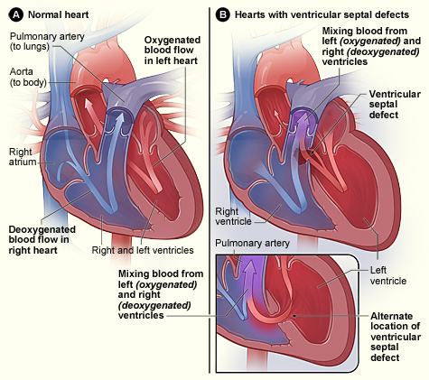
Συγγενείς καρδιοπάθειες 1/4
Φυσιολογική καρδιά
Ελλείμματα του μεσοκοιλιακού διαφράγματος
“VSD image”, από Doc James διαθέσιμο ως κοινό κτήμα

Slide 62
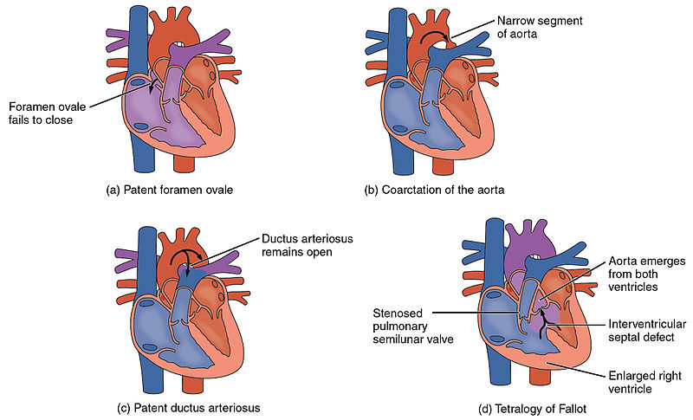
Συγγενείς καρδιοπάθειες 2/4
Ανοιχτό ωοειδές τρήμα,
Ισθμική στένωση της αορτής.
“2009 Congenital Heart Defects”, από CFCF διαθέσιμο με άδεια CC BY 3.0

Slide 63
Συγγενείς καρδιοπάθειες 3/4
Ανοιχτός αρτηριακός (βοτάλλειος) πόρος,
Τετραλογία του Fallot.
“2009 Congenital Heart Defects”, από CFCF διαθέσιμο με άδεια CC BY 3.0

Slide 64
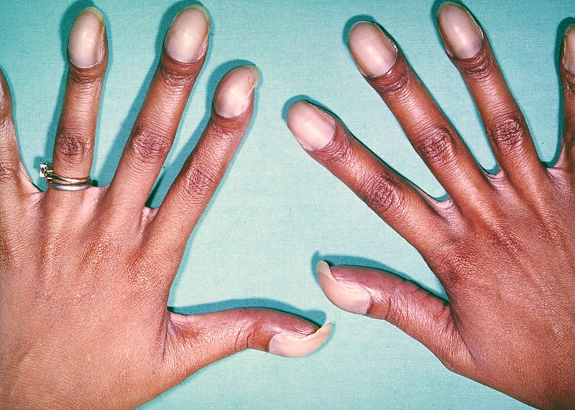
Συγγενείς καρδιοπάθειες 4/4
Πληκτροδακτυλία επί συγγενών κυανωτικών καρδιοπαθειών
“CongenitalHeartCase-133”, από Aavindraa διαθέσιμο με άδεια CC BY-SA 3.0

Slide 65
Τέλος Ενότητας

Slide 66
Σημειώματα

Slide 67
Σημείωμα Αναφοράς
Copyright Τεχνολογικό Εκπαιδευτικό Ίδρυμα Αθήνας, Νικόλαος Θαλασσινός 2014. Νικόλαος Θαλασσινός. «Ειδικές Ιατρικές Εφαρμογές. Ενότητα 10: Καρδιοχειρουργικές παθήσεις». Έκδοση: 1.0. Αθήνα 2014. Διαθέσιμο από τη δικτυακή διεύθυνση: ocp.teiath.gr.

Slide 68
Σημείωμα Αδειοδότησης
Το παρόν υλικό διατίθεται με τους όρους της άδειας χρήσης Creative Commons Αναφορά, Μη Εμπορική Χρήση Παρόμοια Διανομή 4.0 [1] ή μεταγενέστερη, Διεθνής Έκδοση. Εξαιρούνται τα αυτοτελή έργα τρίτων π.χ. φωτογραφίες, διαγράμματα κ.λ.π., τα οποία εμπεριέχονται σε αυτό. Οι όροι χρήσης των έργων τρίτων επεξηγούνται στη διαφάνεια «Επεξήγηση όρων χρήσης έργων τρίτων».
Τα έργα για τα οποία έχει ζητηθεί άδεια αναφέρονται στο «Σημείωμα Χρήσης Έργων Τρίτων».
[1] http://creativecommons.org/licenses/by-nc-sa/4.0/
Ως Μη Εμπορική ορίζεται η χρήση:
που δεν περιλαμβάνει άμεσο ή έμμεσο οικονομικό όφελος από την χρήση του έργου, για το διανομέα του έργου και αδειοδόχο
που δεν περιλαμβάνει οικονομική συναλλαγή ως προϋπόθεση για τη χρήση ή πρόσβαση στο έργο
που δεν προσπορίζει στο διανομέα του έργου και αδειοδόχο έμμεσο οικονομικό όφελος (π.χ. διαφημίσεις) από την προβολή του έργου σε διαδικτυακό τόπο
Ο δικαιούχος μπορεί να παρέχει στον αδειοδόχο ξεχωριστή άδεια να χρησιμοποιεί το έργο για εμπορική χρήση, εφόσον αυτό του ζητηθεί.

Slide 69
Επεξήγηση όρων χρήσης έργων τρίτων
©
Δεν επιτρέπεται η επαναχρησιμοποίηση του έργου, παρά μόνο εάν ζητηθεί εκ νέου άδεια από το δημιουργό.
διαθέσιμο με άδεια CC-BY
Επιτρέπεται η επαναχρησιμοποίηση του έργου και η δημιουργία παραγώγων αυτού με απλή αναφορά του δημιουργού.
διαθέσιμο με άδεια CC-BY-SA
Επιτρέπεται η επαναχρησιμοποίηση του έργου με αναφορά του δημιουργού, και διάθεση του έργου ή του παράγωγου αυτού με την ίδια άδεια.
διαθέσιμο με άδεια CC-BY-ND
Επιτρέπεται η επαναχρησιμοποίηση του έργου με αναφορά του δημιουργού.
Δεν επιτρέπεται η δημιουργία παραγώγων του έργου.
διαθέσιμο με άδεια CC-BY-NC
Επιτρέπεται η επαναχρησιμοποίηση του έργου με αναφορά του δημιουργού.
Δεν επιτρέπεται η εμπορική χρήση του έργου.
διαθέσιμο με άδεια CC-BY-NC-SA
Επιτρέπεται η επαναχρησιμοποίηση του έργου με αναφορά του δημιουργού
και διάθεση του έργου ή του παράγωγου αυτού με την ίδια άδεια.
Δεν επιτρέπεται η εμπορική χρήση του έργου.
διαθέσιμο με άδεια CC-BY-NC-ND
Επιτρέπεται η επαναχρησιμοποίηση του έργου με αναφορά του δημιουργού.
Δεν επιτρέπεται η εμπορική χρήση του έργου και η δημιουργία παραγώγων του.
διαθέσιμο με άδεια
CC0 Public Domain
Επιτρέπεται η επαναχρησιμοποίηση του έργου, η δημιουργία παραγώγων αυτού και η εμπορική του χρήση, χωρίς αναφορά του δημιουργού.
διαθέσιμο ως κοινό κτήμα
Επιτρέπεται η επαναχρησιμοποίηση του έργου, η δημιουργία παραγώγων αυτού και η εμπορική του χρήση, χωρίς αναφορά του δημιουργού.
χωρίς σήμανση
Συνήθως δεν επιτρέπεται η επαναχρησιμοποίηση του έργου.

Slide 70
Διατήρηση Σημειωμάτων
Οποιαδήποτε αναπαραγωγή ή διασκευή του υλικού θα πρέπει να συμπεριλαμβάνει:
το Σημείωμα Αναφοράς
το Σημείωμα Αδειοδότησης
τη δήλωση Διατήρησης Σημειωμάτων
το Σημείωμα Χρήσης Έργων Τρίτων (εφόσον υπάρχει)
μαζί με τους συνοδευόμενους υπερσυνδέσμους.

Slide 71
Χρηματοδότηση
Το παρόν εκπαιδευτικό υλικό έχει αναπτυχθεί στo πλαίσιo του εκπαιδευτικού έργου του διδάσκοντα.
Το έργο «Ανοικτά Ακαδημαϊκά Μαθήματα στο Πανεπιστήμιο Αθηνών» έχει χρηματοδοτήσει μόνο την αναδιαμόρφωση του εκπαιδευτικού υλικού.
Το έργο υλοποιείται στο πλαίσιο του Επιχειρησιακού Προγράμματος «Εκπαίδευση και Δια Βίου Μάθηση» και συγχρηματοδοτείται από την Ευρωπαϊκή Ένωση (Ευρωπαϊκό Κοινωνικό Ταμείο) και από εθνικούς πόρους.

